Slide 1
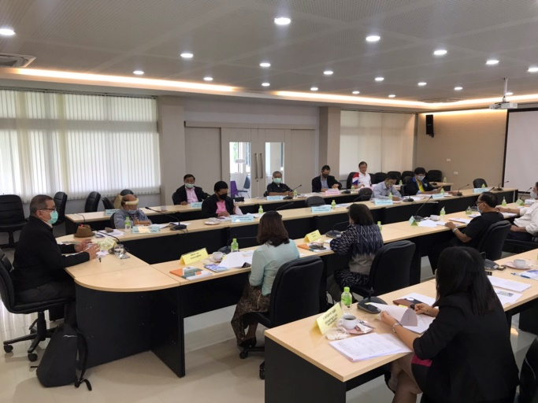
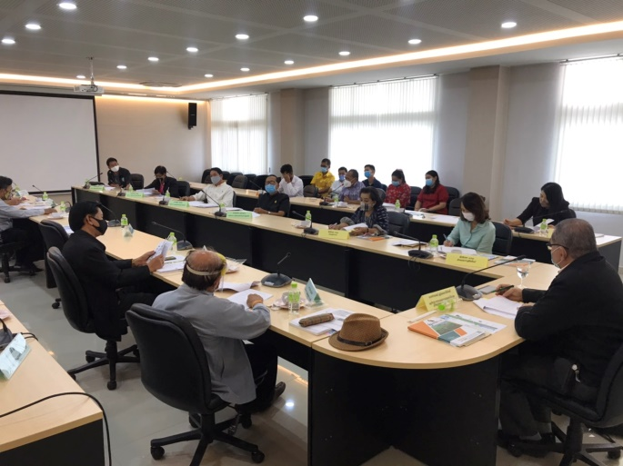
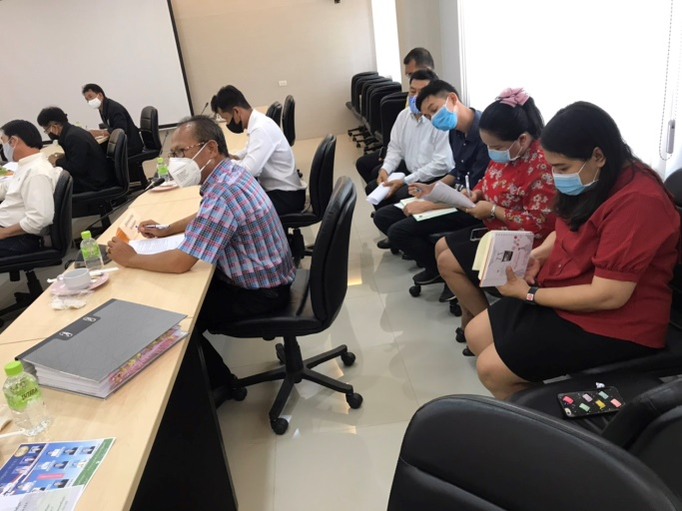
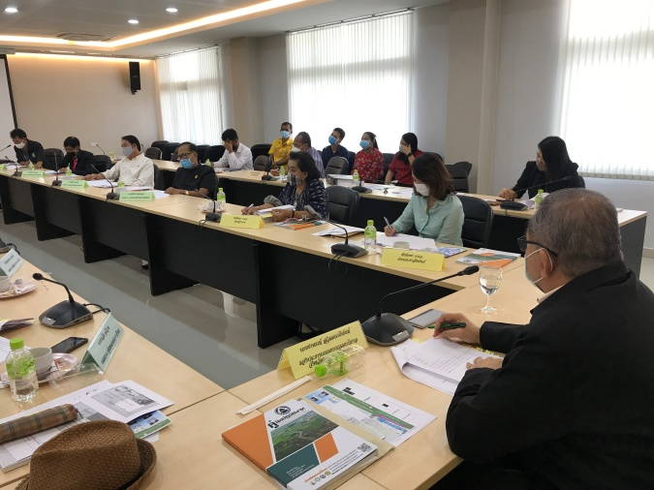
เมื่อวันอังคารที่ 26 พฤษภาคม พ.ศ. 2563 เวลา 09.30 น. สำนักงานจังหวัดพระนครศรีอยุธยา (กลุ่มงานบริหารทรัพยากรบุคคล) จัดประชุมประชุมคณะกรรมการ
ธรรมาภิบาลจังหวัดพระนครศรีอยุธยา ครั้งที่ 2/2563 ไม่เป็นทางการ ณ ห้องประชุมมงคลบพิตร 2 ชั้น 4 อาคาร 4 ชั้น ศาลากลางจังหวัดพระนครศรีอยุธยา เพื่อพิจารณาแผนงาน/โครงการที่ได้รับมอบหมายจากที่ประชุม ก.ธ.จ. การตรวจสอบโครงการให้เป็นไปตามหลักการบริหารกิจการบ้านเมืองที่ดี

